Slide 1
Участие Н.И.Вавилова в Первом и единственном Всероссийский съезде по прикладной ботанике. К 100-летию съезда
Вишнякова М.А.
Вавиловские чтения - 2020
25 ноября 2020. СГАУ, Саратов

Slide 2
Федеральный исследовательский центр
Всероссийский институт генетических ресурсов
им. Н.И. Вавилова
К 100-летию съезда
Первый съезд по прикладной ботанике, состоялся в Воронеже в сентябре 1920 г.
По словам председателя Почётного президиума съезда А.А. Ячевского, он был «выдающимся в истории русской науки» (Ячевский, 1921, с. 96) и представлял собой «крупное событие в научном и агрономическом мире…» (Ячевский, 1921, с. 99). Факт проведения этого съезда упоминается в разных контекстах во многих работах по истории агрономии и прикладной ботаники. Однако сведения о нем крайне ограничены, специальных публикаций нет.

Slide 3
Федеральный исследовательский центр
Всероссийский институт генетических ресурсов
им. Н.И. Вавилова
Полагают, что мысль о созыве съезда по прикладной ботанике возникла в июне 1920 г. на 3-м Всероссийском селекционном съезде в Саратове.
В это время возрождающаяся сельскохозяйственная наука громко заявила о своей жизнеспособности. Передовые ученые того времени подняли вопрос о широком обмене научным опытом, о внедрении научных достижений в сельскохозяйственную практику.
Одной из побудительных причин проведения такого съезда было желание отдать дань памяти и уважения Р.Э. Регелю, умершему в январе 1920 г.
Вскоре после смерти Р.Э.Регеля на совещании сельскохозяйственного ученого комитета (СХУК) было предложено организовать открытое заседание Комитета, посвященное памяти Р. Э. Регеля с целью подведения итогов его работы и руководимого им Бюро. Предполагалось, что ведущие специалисты в области ботаники, фитопатологии, селекции, агрономии − И. П. Бородин, А. А. Ячевский, Н. И. Вавилов, В. Н. Сукачев и др. подготовят доклады о деятельности Р. Э. Регеля и его Бюро. Данное заседание было запланировано на весну 1920 г., но оно переносилось и не состоялось и осенью.

Slide 4
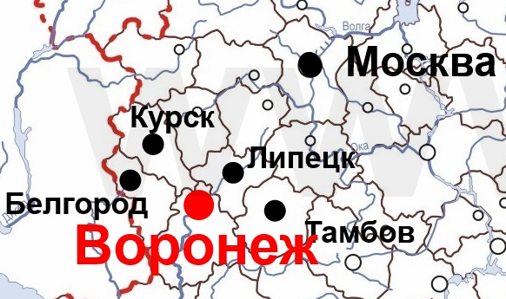
Федеральный исследовательский центр
Всероссийский институт генетических ресурсов
им. Н.И. Вавилова
Местом работы съезда был определен Воронеж
Выбор не был случайным: в Воронежской области находились передовые опытные учреждения России: Воронежская областная, Каменно-степная и Степная -основная станция Бюро по прикладной ботанике (БПБ ) сельскохозяйственные опытные станции, которые выделялись тогда своей организованностью, а город Воронеж – научными силами и прежде всего Воронежским Сельскохозяйственным институтом (ВСХИ).
Мысль о созыве съезда была поддержана Опытным отделом Наркомзема и Всероссийским Бюро съездов по Опытному делу, а ее реализация поручена Воронежским областным организациям.
Бюро организационного комитета по созыву съезда возглавил Б.А. Келлер, его членами были Б.А. Иванов и С.К. Чаянов – профессора Воронежского сельскохозяйственного института.
В почетный президиум вошли А.А. Ячевский (председатель съезда), Н.И. Вавилов, В.Р. Заленский, В.И. Талиев, Л.А. Иванов, Б.Н. Рожественский (Хроника…, 1921).

Slide 5
Федеральный исследовательский центр
Всероссийский институт генетических ресурсов
им. Н.И. Вавилова
Главным исполнителем большой организационной работы, предшествовавшей съезду, был С.К. Чаянов - ученый-агроном, почвовед, педагог, профессор, один из родоначальников опытнической работы в России.
В эти годы он возглавлял Воронежскую областную опытную станцию и Областное управление по опытному делу Наркомзема (НКЗ) в Среднем (Центральном) Черноземье.
Этот человек, по свидетельствам современников, отличался необычайным энтузиазмом и энергией (Елина, 2016). Он стал движущей пружиной съезда. Сделал на съезде доклад о значении прикладной ботаники в опытном деле.
ЧАЯНОВ
Сократ Константинович
(1882 -1963 г.)
По одним источникам, съезд проходил в помещениях опытного поля «Орловка», которое к 1920 г. преобразовалось в Орловское отделение Воронежской областной сельскохозяйственной станции, которой руководил С.К. Чаянов (Федотов, Рычко, 2014). По другим сведениям, заседания съезда проходили в помещениях Областного управления по сельскохозяйственному опытному делу, которое тоже было в ведении С.К. Чаянова (Елина, 2016).

Slide 6
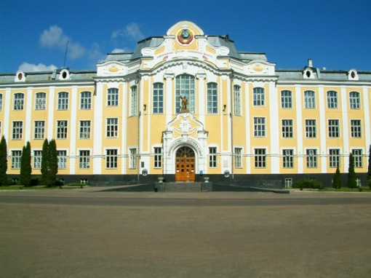
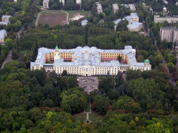
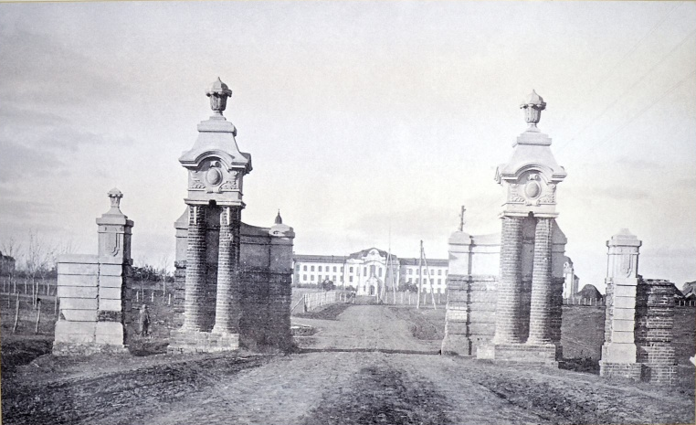
Федеральный исследовательский центр
Всероссийский институт генетических ресурсов
им. Н.И. Вавилова
ВСХИ императора Петра Первого был основан по решению царя Николая II в 1912 г., открыт в 1913 г. и стал вторым после Петровской академии высшим сельскохозяйственным учебным заведением страны и первым губернским с.-х. вузом.
В ходе съезда его участники посетили ВСХИ и пришли к выводу о том, что «Воронежский сельскохозяйственный институт… по своему характеру и по тем творческим силам, которые в нем проявились, представляет собой, несомненно, крупный научный центр, значение которого далеко простирается за пределы области».

Slide 7
Федеральный исследовательский центр
Всероссийский институт генетических ресурсов
им. Н.И. Вавилова
По числу участников воронежский съезд был весьма обширным для того времени – более 200 человек.
В числе делегатов были представители научных учреждений Москвы, Петрограда, Саратова, Харькова, Перми, Орла, Курска, Тамбова, Кубани и других регионов.
По словам В.Н.Хитрово, на этом съезде ботаники и другие научные работники «встретились, как воскресшие из мертвых после годов полного разобщения и разрухи».
Были сформулированы основные направления работы съезда:
Место прикладной ботаники в опытном деле;
Геоботанические исследования;
Экология диких и культурных растений;
Фитопатология;
Организационные вопросы.

Slide 8
Федеральный исследовательский центр
Всероссийский институт генетических ресурсов
им. Н.И. Вавилова
Единственный доступный автору документальный источник с хроникой съезда.
Съезд открылся 23 сентября в 19 час. вечера.
Заседания делились на утренние и вечерние, общие и секционные
(секции геоботаническая, лесная, садоводственная, фитопатологическая).
Планировалось печатание «Трудов» съезда, но не осуществилось.

Slide 9
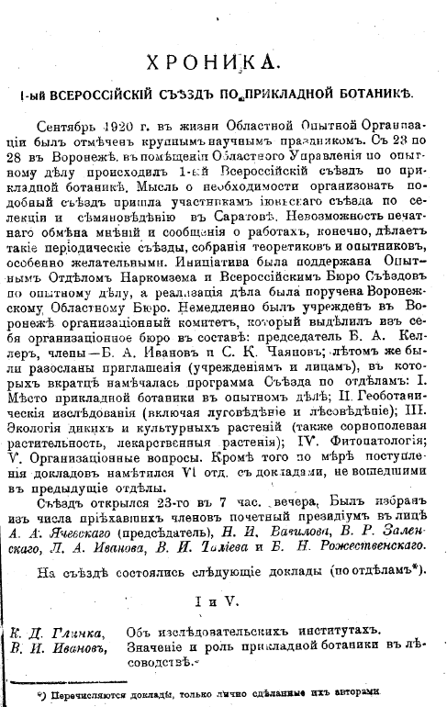
Федеральный исследовательский центр
Всероссийский институт генетических ресурсов
им. Н.И. Вавилова

Slide 10
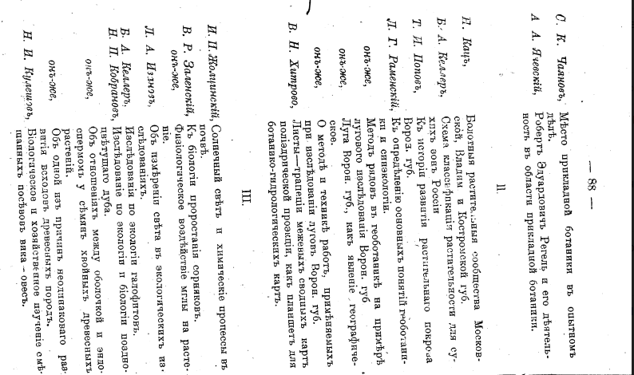
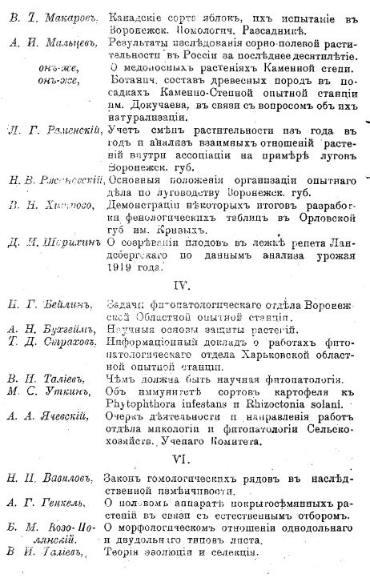
Федеральный исследовательский центр
Всероссийский институт генетических ресурсов
им. Н.И. Вавилова

Slide 11
Федеральный исследовательский центр
Всероссийский институт генетических ресурсов
им. Н.И. Вавилова
У съезда были спонсоры.
В заключительном слове его Почетный Председатель А.А.Ячевский отметил, что Оргкомитет взял на себя все тяжести материального и продовольственного участников съезда, что было осуществлено с редким успехом.
«В этом деле Комитету в той или иной мере оказали свое содействие целый ряд лиц и учреждений.
Губернский исполком;
Штаб 2 Особой армии;
Управление Юго-Восточных железных дорог;
Губернский земельный отдел;
другие отделы Губернского Исполкома;
Дамский комитет
и др. лица».

Slide 12
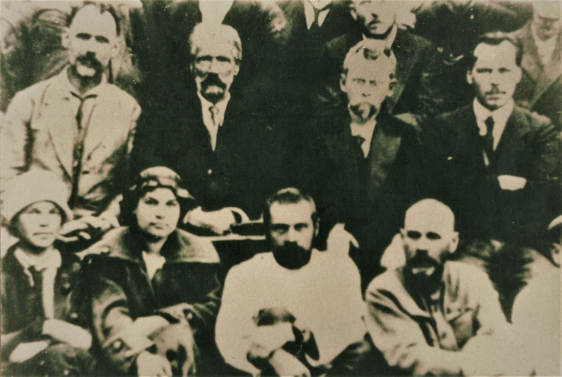
Федеральный исследовательский центр
Всероссийский институт генетических ресурсов
им. Н.И. Вавилова
2
3
4
5
2 - К.Д. Глинка*, 3 - Б.А. Келлер, 4 - Н.И. Вавилов,
5 – В.Р. Заленский
*К.Д.Глинка был первым ректором Воронежского сельскохозяйственного института.

Slide 13
Федеральный исследовательский центр
Всероссийский институт генетических ресурсов
им. Н.И. Вавилова
Н.И.Вавилов на съезде
1920 г.
Июнь - 3-й съезд Селекционеров в Саратове. Доклад о Законе гомологических рядов.
Август – экспедиция по Нижней Волге. Приступил к написанию книги «Полевые культуры Юго-Востока»
Сентябрь – 13 сентября назначен директором БПБ.
Прощание с Саратовом, сборы, отчеты.
1-й Съезд по прикладной ботанике
Поездка в г. Козлов, знакомство с Мичуриным.
5 октября – в Петрограде. Начало создания «храма науки».
Декабрь – возвращение в Саратов, завершить и передать дела.

Slide 14
Федеральный исследовательский центр
Всероссийский институт генетических ресурсов
им. Н.И. Вавилова
Как явствует из предварительной программы совещания (ГАВО*. Ф. 408. Оп. 1. Д. 38. Л. 282), Вавилов должен был сделать сообщение на тему: «О задачах прикладной ботаники в России». Однако по просьбе организационного комитета он повторил доклад о законе гомологических рядов, прочитанный им впервые в июне на саратовском съезде.
Из его личного письма явствует, что он делал «… предварительный доклад о помесях арбузов, дынь и тыкв». Но в программе съезда это не отражено.
__________________________________________________________________
* ГАВО – государственный архив Воронежской области.

Slide 15
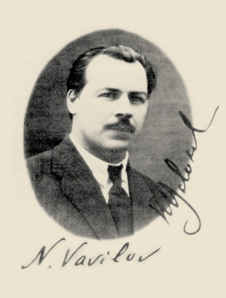
Федеральный исследовательский центр
Всероссийский институт генетических ресурсов
им. Н.И. Вавилова
Из письма к Е.И.Барулиной.
24/IX 1920. (Воронеж).
Второй день съезда. Съезд довольно интересный, много народу, многих не видел года 3 и больше. Воронежцы очень гостеприимны. Нас поселили с Ячевским, Талиевым, Заленским.
К гомологическим рядам большой интерес. Выслушиваю и критику и одобрения. Больше последних, но больше интересуюсь критикой. Признаюсь, побаивался Талиева. Он очень остроумный и сердитый и врожденный полемист. Его мнение мне было очень любопытно, но пока не спрашивал. Вчера неожиданно в конце доклада «Теория эволюции и селекции» услышал большое одобрение, которого никак не ждал от Талиева. Еще интересуюсь мнениями Козо-Полянского и в Питере Комарова.
…. Здесь слишком много внимания, от него хочется сбежать в лабораторию, к книгам.
Делал предв. доклад о помесях арбузов, дынь и тыкв. Прения ничего не дали. Но после узнал кое-что новое.
Настаивают на прочтении доклада о рядах. Но очень не хочется. Без подготовки, написания не умею так, как хотелось бы изложить. А готовиться некогда.
…. Завтра должно быть придется излагать ряды. Вдохновения нет, но м.б. оно придет.

Slide 16
Федеральный исследовательский центр
Всероссийский институт генетических ресурсов
им. Н.И. Вавилова
Из письма к Е.И.Барулиной.
26/IX. 1920. (Воронеж).
Вчера делал доклад о рядах. Говорили Рождественский, Гельмер, Келлер, Талиев, Козополянский. Талиев много сказал существенного и для него в порядком мягкой форме. Много я приму к сведению. Козополянский был очень суров. Это первая критика по самому существу. Много кратких, но дельных замечаний по фитопалеонтологии. Хотя, как автор я должен признать свои упущения, но я готов их признать. Зайдя к вершинам, легко заблудиться, особенно тогда, когда в сутолоке конечно не уследишь ни за палеонтологией, ни за морфологией.
Сегодня или завтра будем с ним толковать долго.
Узнал от Гельмера кое-что по викам. Для работы много импульсов. Для них надо было ехать в Воронеж.
Выяснилась необходимость основательно углубиться в общую морфологию, палеонтологические данные. Словом, надо спокойно, много читая, писать и думать, и главное по общим вопросам.
29/IX. г. Козлов
…Конгресс в целом был интересным, более, чем я мог ожидать…

Slide 17
Федеральный исследовательский центр
Всероссийский институт генетических ресурсов
им. Н.И. Вавилова
На съезде прозвучало более 40 докладов, среди которых организаторы отметили доклады Б. А. Келлера, Л. А. Иванова,
Н. И. Вавилова, В. Р. Заленского, В. Н. Хитрово.
А.И. Мальцев – с 1917 по 1924 гг. зав. Каменно-Степной станцией (Степным отделением Бюро по прикладной ботанике) выступил с тремя докладами, основанными на результатах исследований, проведенных на станции.
Л.Г. Раменский на съезде сделал 5 докладов, больше, чем кто-либо другой:
«К определению основных понятий геоботаники и синэкологии»,
«Метод рядов в геоботанике на примере лугового исследования Воронежской губернии»,
«Луга Воронежской губернии, как явление географическое»,
«О методе и технике работ, применяемых при исследовании лугов Воронежской губернии»,
«Учет смен растительности из года в год и анализ взаимных отношений растений внутри ассоциации на примере лугов Воронежской губернии». Доклады эти не были опубликованы, и о содержании их мы можем судить лишь по их заголовкам.

Slide 18
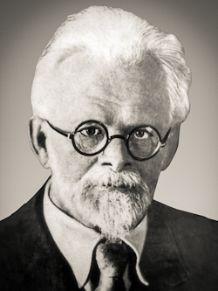
Федеральный исследовательский центр
Всероссийский институт генетических ресурсов
им. Н.И. Вавилова
КЕЛЛЕР (Keller) Борис Александрович (1874-1945) -биолог, геоботаник, почвовед, академик АН СССР (1931). Родоначальник советской школы экологов-ботаников.
Академик Келлер не был кабинетным ученым, оторванным от запросов и нужд практической жизни. Он рассматривал ботанику как теорию растениеводства.
Личные ботанические исследования Бориса Александровича и работы его учеников и последователей сыграли не малую роль в выявлении растительных богатств нашей страны и содействовали правильной оценке сельскохозяйственной пригодности и направлений использования таких обширных пространств степной, полупустынной и пустынной зон и горных территорий бывшего Советского Союза, как Нижнее Поволжье, Южный Казахстан, Колхида, Алтай и др.

Slide 19
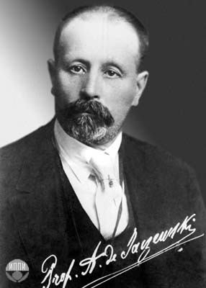
Федеральный исследовательский центр
Всероссийский институт генетических ресурсов
им. Н.И. Вавилова
Ячевский Артур Артурович (1863-1932).
основоположник отечественной микологии и фитопатологии, один из основателей дела защиты растений в СССР.
В 1907 году А. А. Ячевский организовал Бюро по микологии и фитопатологии Учёного комитета Главного управления землеустройства и земледелия (впоследствии Бюро по микологии и фитопатологии сельскохозяйственного учёного комитета), в котором сосредоточилась вся дальнейшая его деятельность.
С 1922 года это бюро существовало на правах отдела Государственного института опытной агрономии (ГИОА), а в 1929 году целиком вошло вместе с обширным микологическим гербарием и библиотекой во вновь организованный ВИЗР.

Slide 20
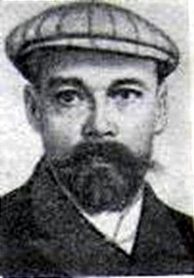
Федеральный исследовательский центр
Всероссийский институт генетических ресурсов
им. Н.И. Вавилова
ЗАЛЕНСКИЙ ВЯЧЕСЛАВ РАФАИЛОВИЧ (1875-1923)
первый ректор Саратовского сельскохозяйственного института
В 1915 г. переехал в г. Саратов, где возглавил созданный им отдел прикладной ботаники Саратовской сельскохозяйственной опытной станции, затем стал ее директором и организовал лабораторию физиологии растений. В 1916 г. начал преподавать на Саратовских высших сельскохозяйственных курсах. В 1918 г., когда курсы были реорганизованы в сельскохозяйственный институт, стал его первым директором.
В 1922 г. в Саратовском сельскохозяйственном институте и Саратовском государственном университете создал кафедры физиологии растений и возглавил их. Выдающийся для своего времени физиолог растений и популяризатор естествознания. Установил соотношение между ярусом и анатомией листа, получившее название «закон Заленского».
Умер 4 июля 1923 г. в Саратове.

Slide 21
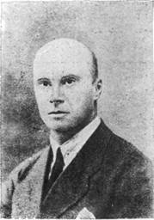
Федеральный исследовательский центр
Всероссийский институт генетических ресурсов
им. Н.И. Вавилова
Козополянский Борис Михайлович (1890-1957).
Основные труды по филогенетической систематике высших растений, предложил филогенетическую систему растительного мира в целом, и, основываясь на изучении анатомии плода, дал новую классификацию семейству Зонтичные.
Занимался теоретическими вопросами ботаники и эволюционного учения (эволюционное значение симбиоза, проявление биогенетического закона у растений и др.).
Открыл на Среднерусской возвышенности богатый видами центр реликтовых растений (названный «центром Козо-Полянского»).
Автор ряда работ по истории ботаники.
В 1920-е годы, Козо-Полянский внес большой вклад в развитие теории симбиогенеза. Он высказал предположение, что митохондрии являются симбионтами.
Книга Б. М. Козо-Полянского «Новый принцип биологии» (1924) была впервые переведена на английский язык в 2010 г. Виктором Фетом по инициативе
Линн Маргулис.

Slide 22
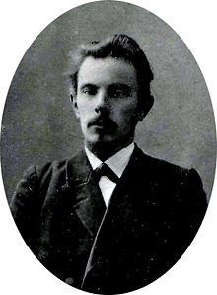
Федеральный исследовательский центр
Всероссийский институт генетических ресурсов
им. Н.И. Вавилова
Талиев Валерий Иванович (1872-1932).
Магистерская диссертация «Флора Крыма и роль человека в её развитии».
Много сил и энергии уделял пропаганде взглядов охраны природы.
В 1916 году в Петербургском университете В. И. Талиев защитил докторскую диссертацию на тему «Опыт исследования процесса видообразования в живой природе» и в 1917 году стал деканом в Харьковском университете.
В 1919 году по конкурсу был избран на кафедру ботаники Петровской сельскохозяйственной академии. Одновременно с кафедрой профессор В. И. Талиев возглавил также и ботанический сад академии.
В 1925 году В. И. Талиев был приглашён профессором на кафедру методики сельскохозяйственной ботаники на Высшие педагогические курсы. В 1931 году утверждён профессором агроботаники Московского зернового института, в котором он работал до последних дней своей жизни.
Основные научные работы посвящены вопросам флористики и ботанической географии, морфологии и биологии растений, фитопатологии, охраны природы, видообразования и эволюции.
На съезде читал доклад «Теория эволюции и селекции»

Slide 23
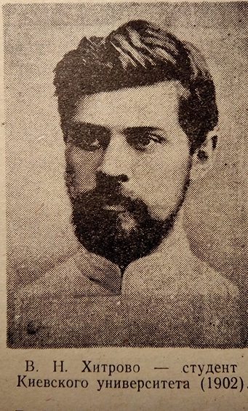
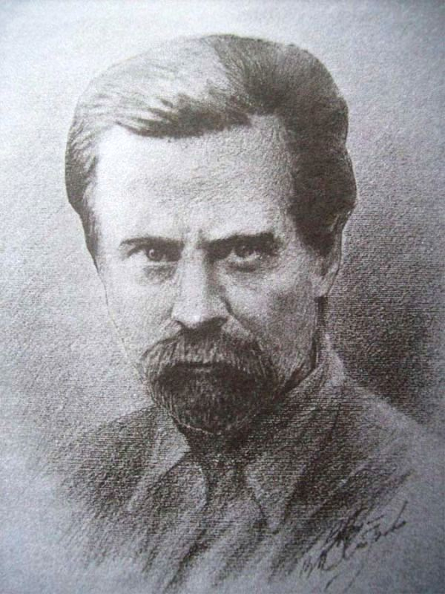
Федеральный исследовательский центр
Всероссийский институт генетических ресурсов
им. Н.И. Вавилова
Хитрово Владимир Николаевич (1979-1949) русский геоботаник, флорист, фенолог, краевед, доктор биологических наук. Автор научных работ по проблемам сезонного полиморфизма у растений.
Гельмер О.Ф. (1876-1946) – агроном, заведующий отделом селекции Харьковской областной сельскохозяйственной опытной станции.

Slide 24
Федеральный исследовательский центр
Всероссийский институт генетических ресурсов
им. Н.И. Вавилова
Кроме экскурсии в Воронежский с.-х. институт (с заседанием), участники съезда посетили Никольское и Орловское отделения Областной опытной станции.
В заключении съезда отмечено, что постановка опытного дела в Воронежской губернии поставлена блестяще благодаря энергичной и глубоко продуманной деятельности С.К.Чаянова.
Были также экскурсии на станцию защиты растений, в Помологический Разсадник*. Этот питомник - старейшее исследовательское учреждение Воронежской губернии, созданное еще в 1844 году, был закреплен за ВСХИ в 1918 г., что значительно обогатило вуз и помогло пережить страшные времена Гражданской войны.
* Аутентичное написание 1920 г.

Slide 25
Федеральный исследовательский центр
Всероссийский институт генетических ресурсов
им. Н.И. Вавилова
Подводя итоги съезда, А.А.Ячевский назвал его «выдающимся событием в истории русской науки, имеющим огромное значение, как по своим симптоматическим признакам, так и по тем горизонтам, которые он открывает» (Вестник опытного дела, 1921). Был принят целый ряд резолюций и среди них постановление созывов периодических съездов по прикладной ботанике.
Несмотря на высокую оценку и данное постановление, продолжения созыва съездов по прикладной ботанике не последовало.

Slide 26
Федеральный исследовательский центр
Всероссийский институт генетических ресурсов
им. Н.И. Вавилова
По окончании съезда Сократ Константинович Чаянов предложил гостям навестить плодовый питомник в недалеко расположенном городке Козлове. Энтузиазма это предложение не встретило: время было неспокойное, голодное, делегаты стремились поскорее добраться до родных домов. Но Чаянов настоял на своем, и специальный железнодорожный вагон доставил агрономов из губернского Воронежа в уездный Козлов. Делегаты съезда не пожалели о поездке: сад Мичурина, его опыты всех заинтересовали. Но условия, в которых трудился талантливый садовод, заставили даже привычных к спартанской скромности провинциальных опытников развести руками.
"Мы вспоминаем убогую обстановку станции в начале революции, убогую избушку, в которой жил и работал один из самых замечательных плодоводов нашего времени. В запущенном саду приходилось с трудом разыскивать замечательные гибриды. Не было рук, чтобы привести сад в порядок» (Вавилов).

Slide 27
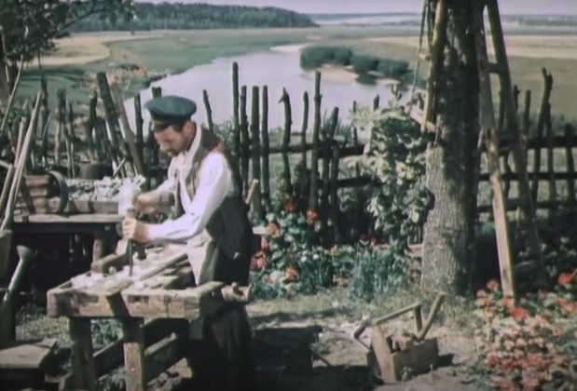
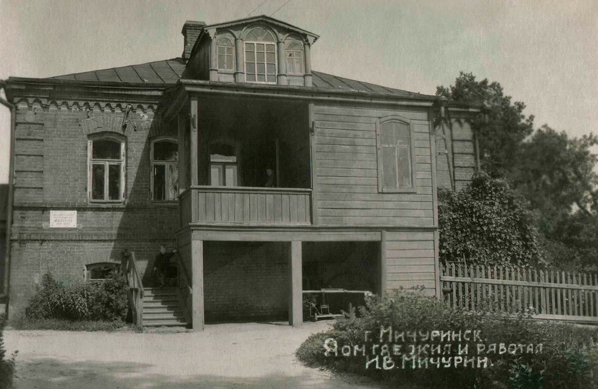
Федеральный исследовательский центр
Всероссийский институт генетических ресурсов
им. Н.И. Вавилова

Slide 28
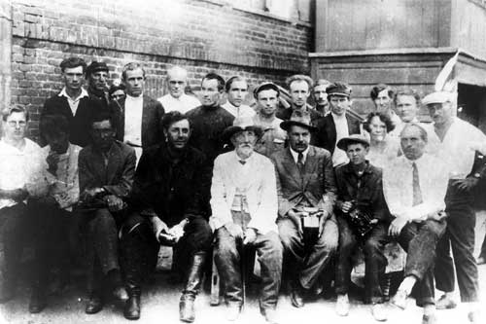
Федеральный исследовательский центр
Всероссийский институт генетических ресурсов
им. Н.И. Вавилова
Приезд Н.И.Вавилова в Козлов в 1932 г.

Slide 29
Федеральный исследовательский центр
Всероссийский институт генетических ресурсов
им. Н.И. Вавилова
Собрания прикладных ботаников в последующем продолжались в виде секций на других научных форумах и прежде всего на съездах Русского ботанического общества (РБО), учрежденного в 1915 г.
В 1926 г. в Москве на II Всесоюзном съезде РБО, была организована работа четырех секций: морфологии и систематики, физиологии растений, геоботаники и прикладной ботаники. На III Всесоюзном съезде ботаников в Ленинграде в 1928 г. на секции прикладной ботаники с докладом «Географическая изменчивость» выступил Н.И.Вавилов.
Вопросы изучения культурных растений обсуждались на всех последующих съездах. В 1947 г. по инициативе Е. Н. Синской во Всесоюзном ботаническом обществе была создана секция культурных растений, в работе которой активное участие принимали П. М. Жуковский, руководивший ею многие годы, Н. Р. Иванов и многие другие ученые, преимущественно из института, в который со временем трансформировалось БПБ и известного всему миру под аббревиатурой «ВИР».

Slide 30
Благодарю за внимание!

